Slide 1
ANALYSE DE LA FONCTION DE TRAVAIL
Cours 1: l’industrie vidéoludique

Slide 2

APERÇU

Slide 3
Quelques chiffres!
78 milliards $ US en vente (2013) contre 68 en 2012
Devant le cinéma mais… après la porn
Sa plus forte croissance est à venir: au cours des 3 prochaines années, taux annuel de 17%, pour dépasser le 100 milliards US d’ici 2016-2017
+ de 1150 compagnies dans 50 pays
+ de 10 plateformes courantes
Plus d’1 personne sur 2 en possède
C’est 40 ans pour passer d’un marché de geeks ti-gars immature, à tout le monde joue même matante

Slide 4
Types de production
Indie
IP
License
Service

Slide 5

L’INDUSTRIE AU CANADA

Slide 6
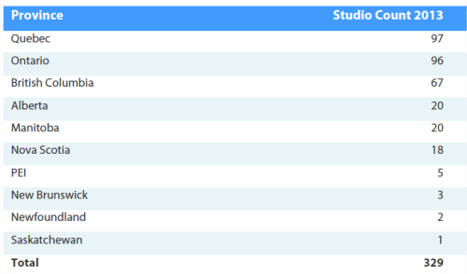
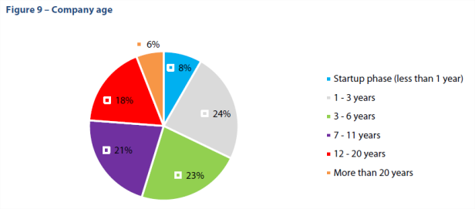
Les studios du Canada
Le Canada est le 3e pôle mondial de création de jeux vidéo après les USA et le Japon.
329 studios (2014) dont 97 au Québec
54% avec 5 employés ou moins
68,5% des emplois dans les grandes compagnies (plus de 500 employés)
24% ont travaillé avec des éditeurs
84% font des jeux mobiles (contrairement à 55% face à l’année précédente)
76% possédés et contrôlés par des canadiens
Source: http://theesa.ca/wp-content/uploads/2013/10/ESAC-Video-Games-Profile-2013-FINAL-2013-10-21-CIRC.pdf et http://theesa.ca/wp-content/uploads/2014/11/ALD-Faits-Essentiels-2014.pdf

Slide 7
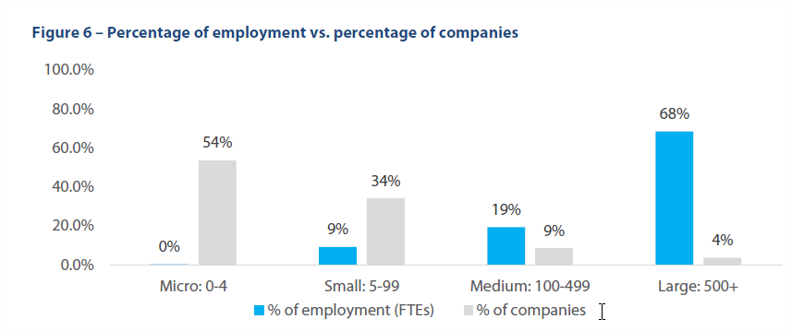
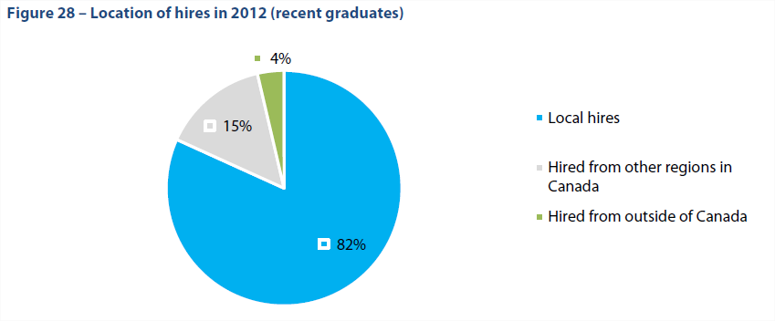
La force de travail
16,500 employés à temps plein (8,749 au Québec)
27,000 si on considère les emplois indirects

Slide 8
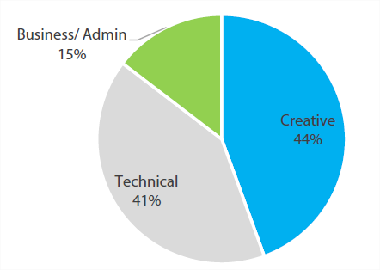
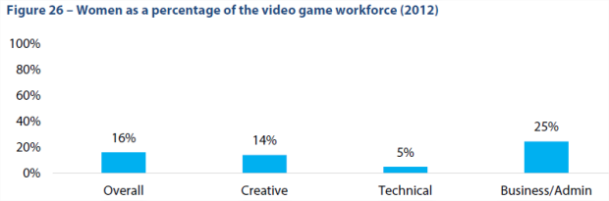
La division du travail

Slide 9
Diplomation

Slide 10
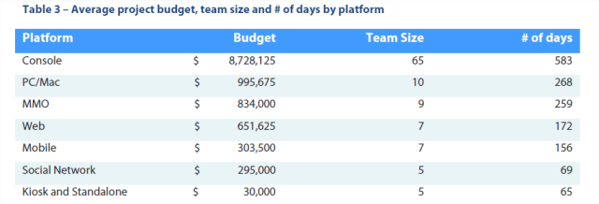
Les coûts
Industrie subventionnée
37,5% Québec
17,5% Colombie Britannique
40% Ontario

Slide 11
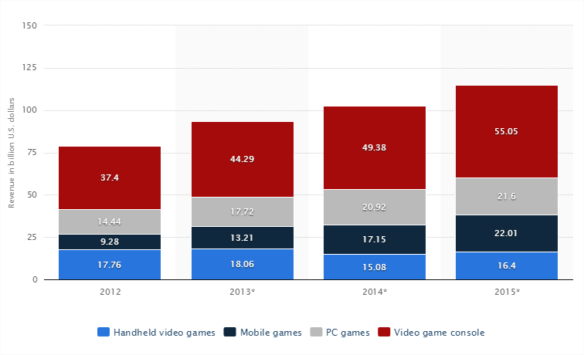
Les revenues

Slide 12
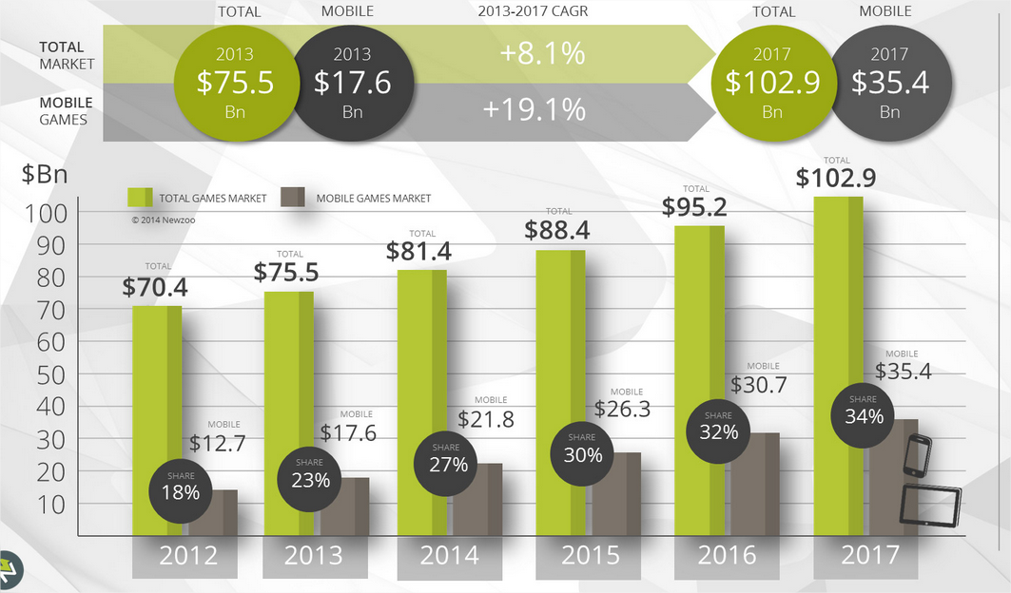
Les revenues

Slide 13
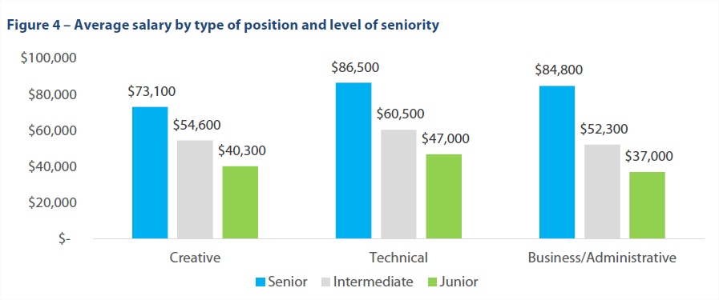
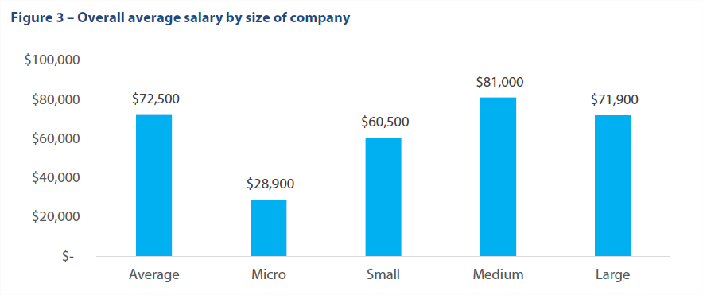
Les salaires
Selon Payscale (sur la base de sondage)
Prog. =41,000 ˜ 70,000
Artiste 3D 45,500
Designer 49,000
Montréal = 59,000
vs
Québec 51,000
Donc salaire d’entrée comme programmeur
35,500

Slide 14
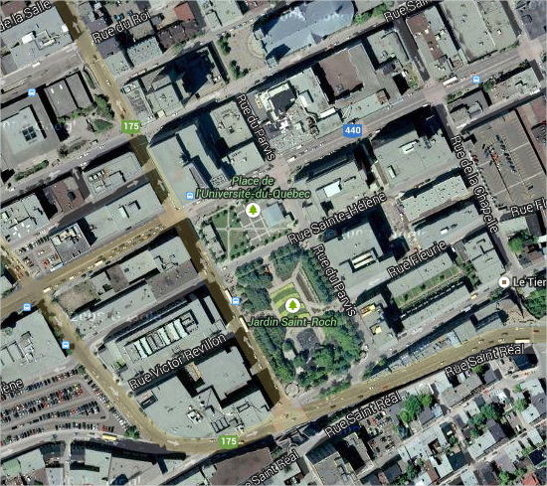
L’INDUSTRIE À QUÉBEC

Slide 15
L’histoire des entreprises du Québec
1986
Softimage met au point la technologie d’imagerie 3D derrière le succès de films tels que Jurassic Park.
1991
MegaToon, créé à Québec par Guy Boucher. Crée le premier dessin animé interactif au monde, Goferwinkel's Adventures, publié sur cédérom en 1994.
1994
MMI, une entreprise de Montréal fondée par Rémi Racine. Publie en 1995 le cédérom interactif Canadiens de Montréal 1909-1995.
1995-1996
MegaToon et MMI sont acquises par la société Malofilm puis sont fusionnées pour devenir Behaviour Interactive.
1997
MegaToon développe le premier jeu vidéo console du Québec (PlayStation), Jersey Devil.
La Cité du Multimédia s’implante à Montréal, attirant des entreprises internationales, tout d’abord Ubisoft.

Slide 16
L’histoire des entreprises du Québec
1998
Guy Boucher quitte MegaToon et fonde Sarbakan, spécialisée dans le contenu Internet
1999
Rémi Racine et des investisseurs privés rachètent Behaviour puis transfère ses activités à Montréal en renommant la compagnie Artificial Mind & Movement.
2000
Dominique Brown quitte A2M pour fonder Beenox à Québec.
Gameloft s’implante à Montréal
2002
Ubisoft publie Splinter Cell, premier AAA créé au Québec. Ubisoft se lance ensuite dans la série Prince of Persia.
2003
Hugo Morin quitte également A2M et fonde Humagade à Québec.
Steve Couture, Philippe Bégin et Christian Daigle quittent Sarbakan et crée Frima Studio.
Electronic Arts s’implante à Montréal
2005
Activision achète Beenox
Microïds Montréal est acquise par Ubisoft
Ubisoft implante un studio satellite à Québec
Hibernum est fondé à Montréal

Slide 17
L’histoire des entreprises du Québec
2007
Square Enix crée un studio Eidos à Montréal (ainsi qu’un studio Square Enix quelques années plus tard).
2008
Frima Studio acquiert Humagade qui cesse alors d’exister comme entité.
2009
Long Tail s’implante à Québec.
A2M redevient Behaviour Interactive.
2010
Frima Studio acquiert l’entreprise de concept art Volta qui devient l’une de ses divisions.
THQ fonde un studio à Montréal.
Warner Bros. crée un studio de jeu à Montréal.
Ubisoft absorbe le studio Long Tail de Québec.
2011
Frima Studio acquiert la division effets spéciaux de l'entreprise SVC. QUÉBEC qui devient la division. FrimaFX, créateur du film Le coq de St-Victor.
Tink interactive acquiert BMG qui devient Bkom.
2013
Adrenaline, une entreprise de Montréal spécialisée dans les arcades, acquiert Sarbakan.
Ubisoft acquiert le studio de THQ en faillite.
EA ferme son studio mobile à Montréal.

Slide 18
L’histoire des entreprises du Québec
2014
Ubisoft Québec dirige son premier projet AAA complet et annonce l’embauche à moyen terme de 300 nouveaux employés.
2015
Frima devient partenaire de Media Participation.
Larian fonde un studio satellite à Québec.

Slide 19




Fondation: 1998 (racheté par Adrenaline Interactive en 2013)
Fondateur: Guy Boucher
Nombre d’employés: 40
Spécialités: jeu web et casual (plus de 800 jeux)

Slide 20




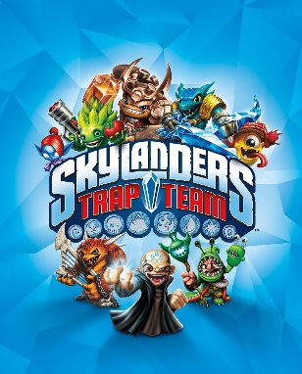
Fondation: 2000 (racheté par Activision en 2005)
Fondateur: Dominique Brown
Nombre d’employés: 350 (incluant le QAQ)
Spécialités: jeux consoles de franchises

Slide 21


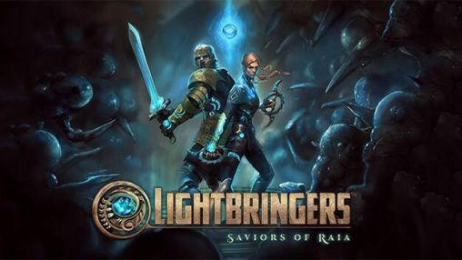
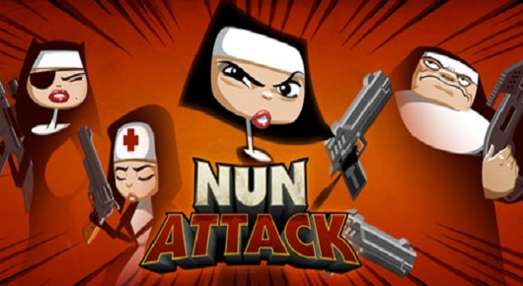

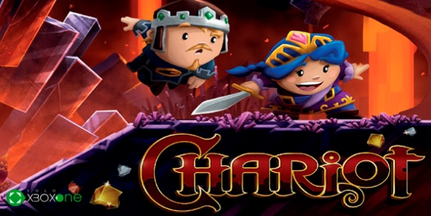
Fondation: 2003
Fondateurs: Steve Couture,
Philippe Bégin, Christian Daigle
Nombre d’employés: 350
Spécialités: Jeux mobiles, dessins
animés

Slide 22




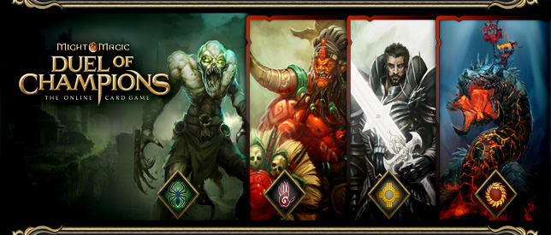
Fondation: 2005
Nombre d’employés: 400, expansion prévue de 300 employés d’ici 2 ans.
Spécialités: Jeux consoles

Slide 23


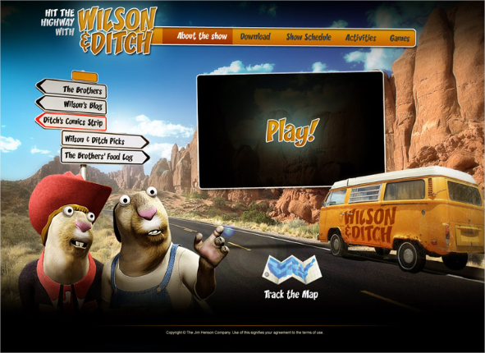

Ancien BMG, firme de service client-serveur, racheté par Tink Interactive en 2011 et transformer en développeur de jeu.
Fondation: 1996
Nombre d’employés: 150
Spécialités: Jeux mobiles et campagnes marketing
En croissance agressive

Slide 24


Fondation: 1996
Nombre d’employés: 10 au Québec, croissance prévue vers 40 d’ici 2 ans (autant qu’en Belgique)
Spécialité: Jeux de rôle de la série Divinity, PC d’abord, consoles ensuite
Ont financé leur dernier jeu par Kickstarter

Slide 25


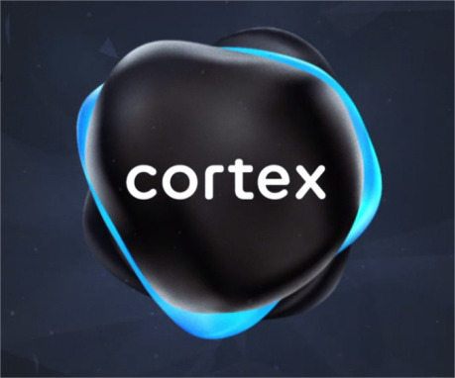



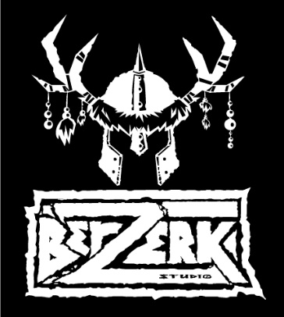

Chainawesome Games

Slide 26
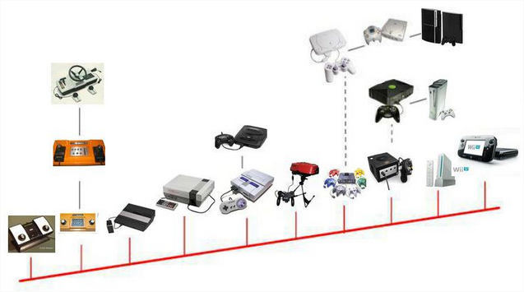
L’évolution du marché du jeu vidéo.

Slide 27
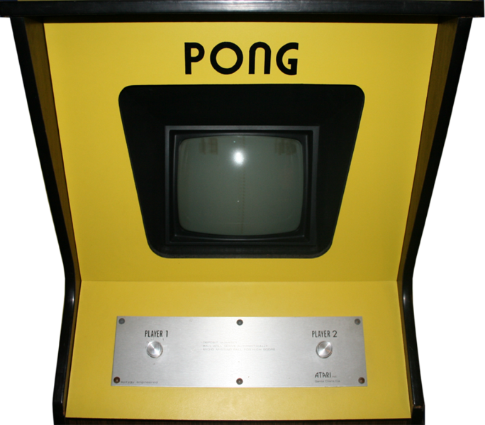
Les premiers pas d’Atari
Nolan Bushnell, fondateur d’Atari, « créateur » de l’industrie du jeu vidéo, avec Pong en 1972.

Slide 28
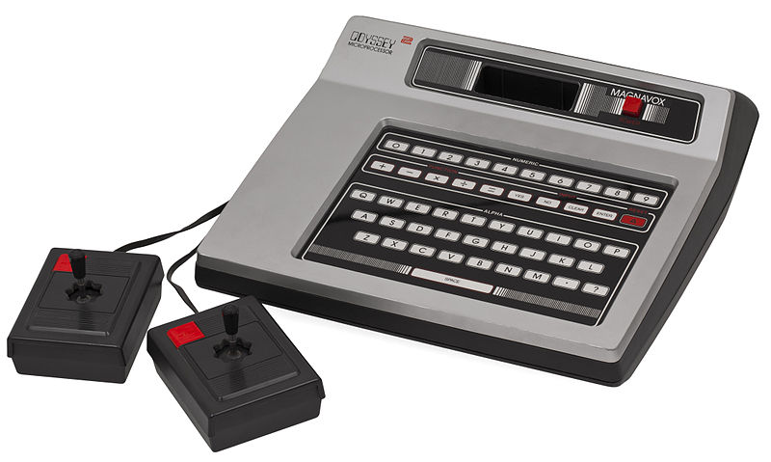
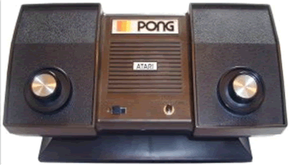


L’entrée dans les salons

Slide 29

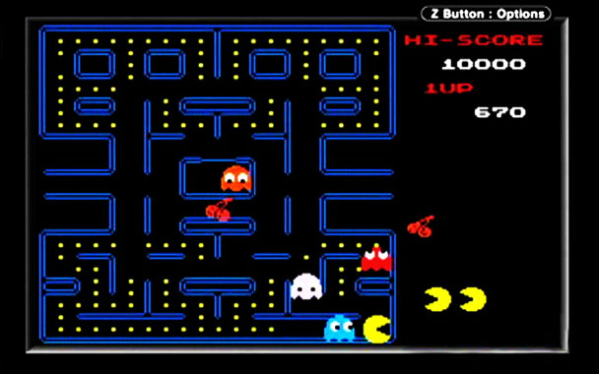

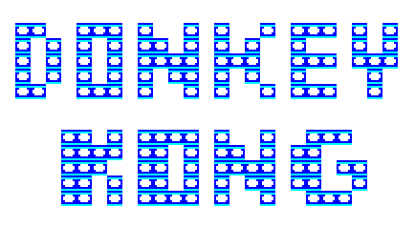
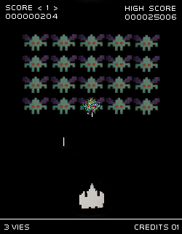
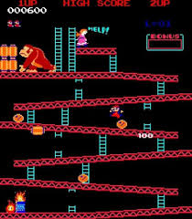

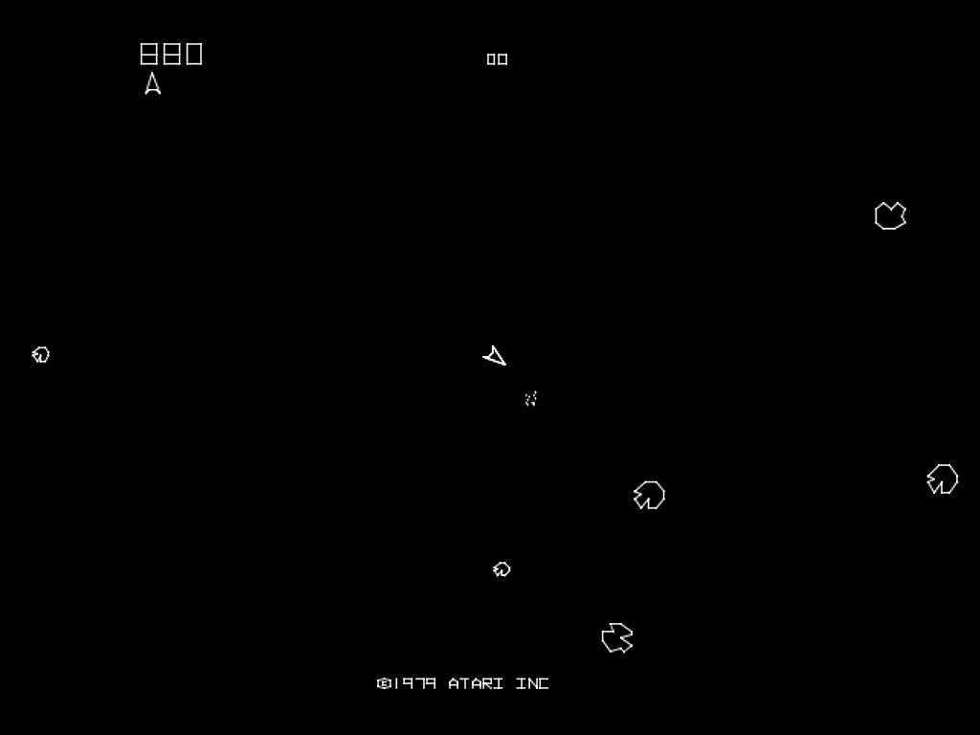
Le tournant ’70-’80: l’âge d’or des arcades.

Slide 30
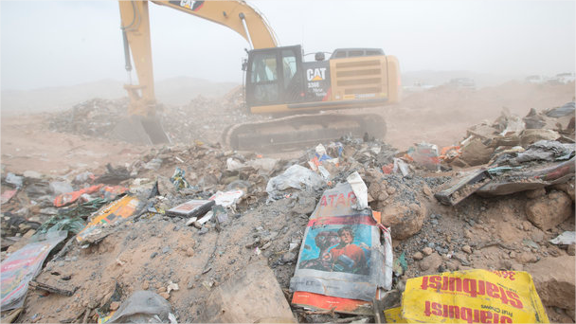
Le crash de 1982

Slide 31
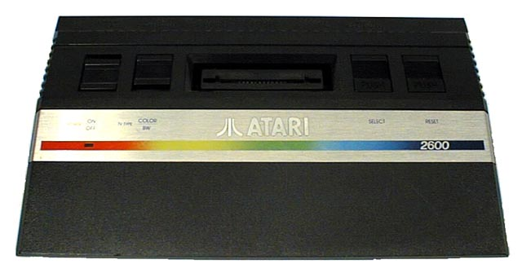
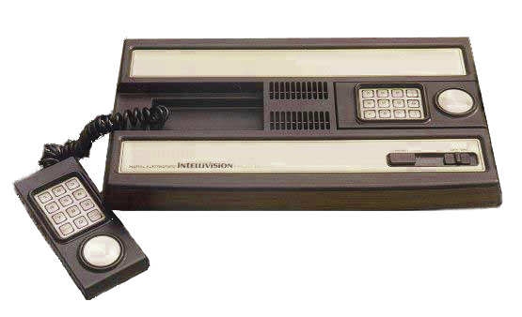
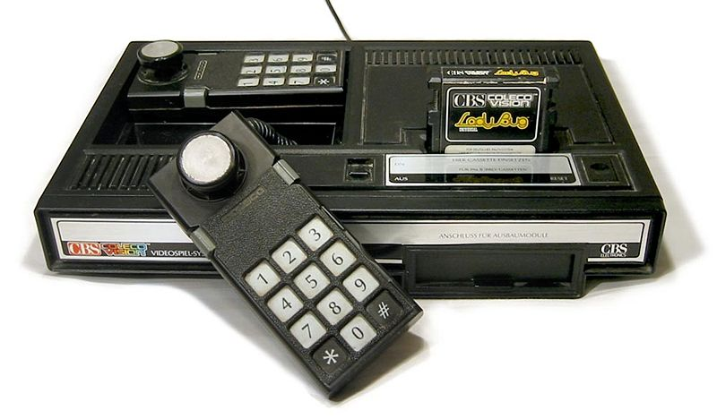



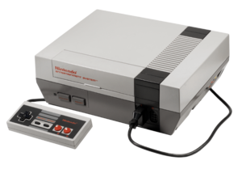
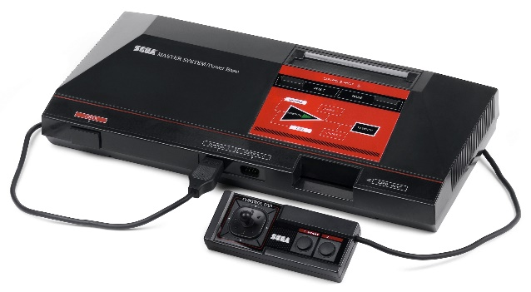


Des guerres de consoles

Slide 32
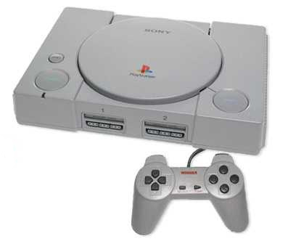
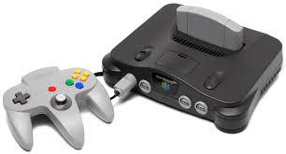
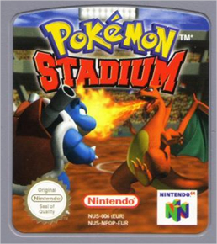
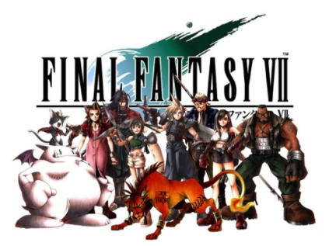
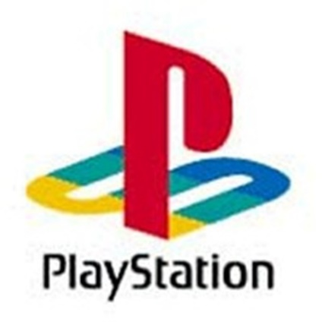
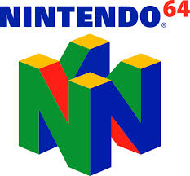
Des guerres de consoles
VS
…eh oui!

Slide 33
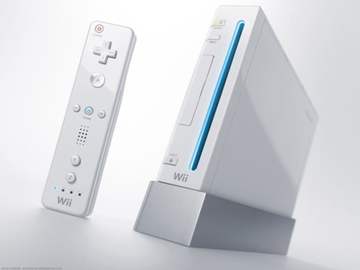
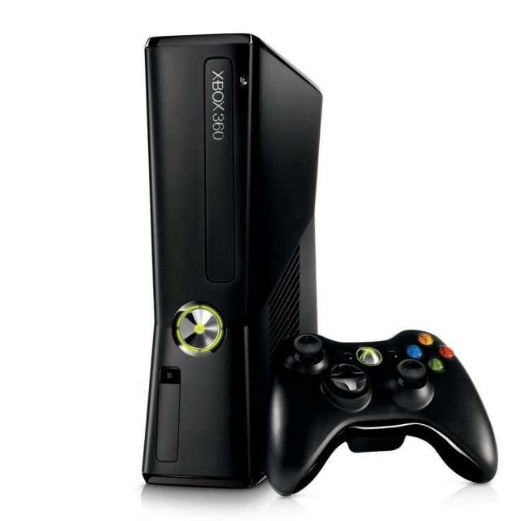
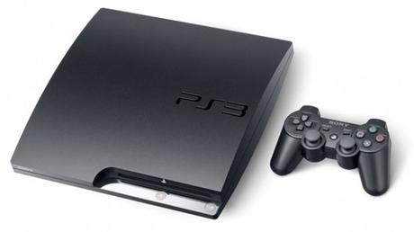
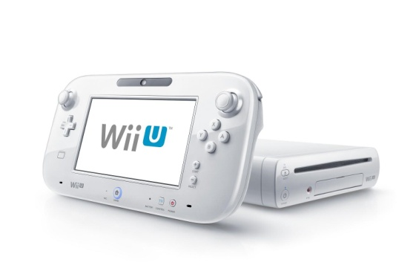
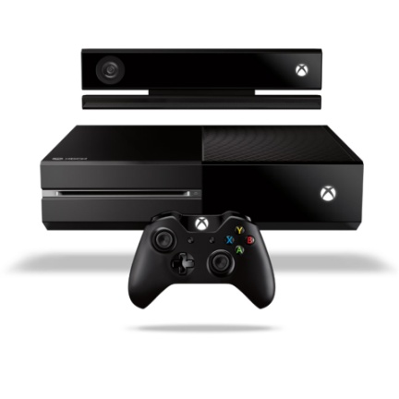
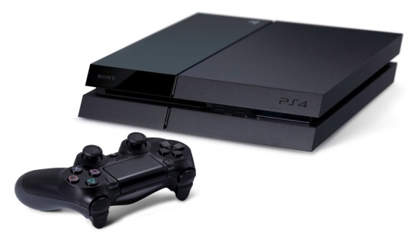
Des guerres de consoles
…eh oui!

Slide 34
Le marché du PC
Jeux de programmeurs
CD-Rom (1991)
Processeur puissant (1993+)
Accessibilité (Myst 1991, The Sims 2000)
L’ordinateur multimedia (2000+)
Montagne russe entre PC et consoles

Slide 35
Internet et distribution digitale
LAN
MMO
Steam
Portails Web
Facebook

Slide 36
Tout le monde joue
Le marché casual
Wii et démocratisation
Facebook à la pause
Le téléphone partout

Slide 37
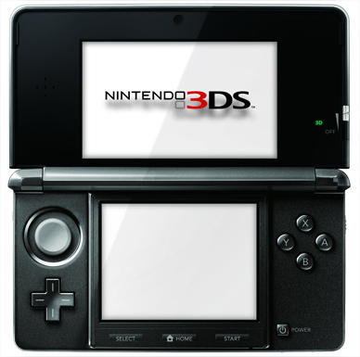
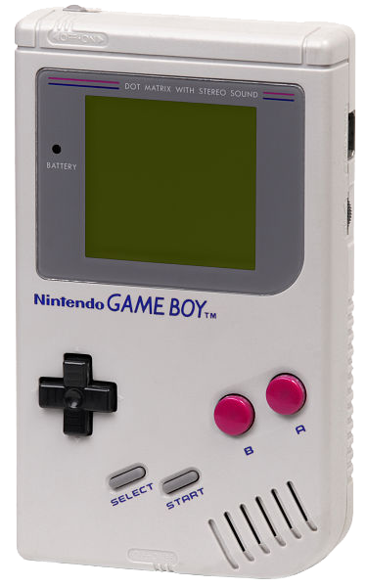
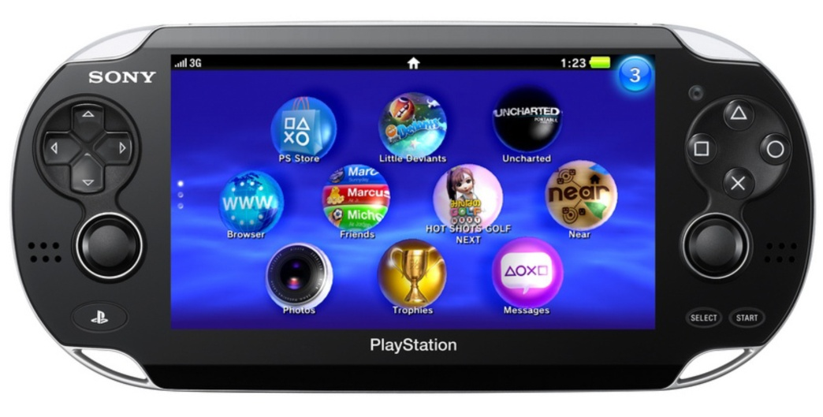
Le marché portable

Slide 38

Le second écran

Slide 39
Le monde comme marché
Influence sur la mise en marché
Influence sur le développement

Slide 40

Les nouvelles consoles

Slide 41


22.3 Millions (march 15)
PS1: 104 M
PS2: 157 M
PS3: 85 M
Enregistreur DVR
Non rétro-compatible
Motion control avec la manette et compatible avec la MOVE
Jeux à emporter avec la Vita
Partage en direct

Slide 42


12.2 Millions
XBOX 360 : 85 M
XBOX :25 M
Enregistreur DVR
Non rétro-compatible
Kinect 2
Smart Glass
Partage en direct

Slide 43


9.49 Millions
Wii 101 Millions
Moins puissantes
Manette-Écran
Rétrocompatibilité jeux et manette
Jeux first party

Slide 44


Projet Kickstarter qui a amassé en 2012 8,596,474$
Jeux Android Adaptés
Manettes Uniques

Slide 45

Oculus Rift et autre VR
Facebook, Samsung, Sony et Google dans la course au gadget
Emballement des développeurs
Instrument d’avenir ou futur kinect?

Slide 46


Les grandes questions

Slide 47
Débats
Cloning et fast follow
Free to play et les jeux en tant que service
Les controverses morales
La convergence du jeu et du cinéma
Mise en marché mondiale
Mondialisation du développement
Le marché de la « Smart TV »
Le « Cloud gaming »
La « Gamification »

